Slide 1
二分类 Binary Classification
竹外桃花三两枝，春江水暖鸭先知。
——苏轼《惠崇春江晚景》

Slide 2
Agenda
对比案例
关于编码器
案例分析：特征处理异视界

Slide 3
数据录入 Data Input
文件格式
后缀名 | 含义
.xlsx / .xls | Microsoft Excel 2007 / 2003 电子表格文件格式，二维表结构。
.csv | Comma-Separated Values，纯文本格式用于存储表格数据，逗号分隔符。
.libsvm | 机器学习库文件格式，通常用于支持向量机（稀疏矩阵格式存储）。
.txt | 基本文本格式，不包含文本格式或图像。
.json | JavaScript Object Nation，轻量级数据交换格式，ECMA-262 的一个子集。
.xml | Extensible Markup Language，标记语言，用于存储和传输数据，适合复杂结构。
.hdf5 | Hierarchical Data Format version 5，管理复杂数据的文件格式，支持大量数据和高效读写。
.parquet | 列式存储的文件格式，大数据处理，优化了压缩和性能，适合执行大规模查询。
.pickle | Python内置序列化反序列化文件格式，通常用于保存训练好的机器学习模型。

Slide 4
数据录入 File Reading
文件读取
导入库： import pandas as pd from sklearn.datasets import load_svmlight_file
函数调用： pd.read_excel：读取 .xlsx / .xls 文件 pd.read_csv：读取 .csv 文件 load_svmlight_file：读取 .libsvm 文件
通常考试提供的文件格式都是 Excel 和 CSV 格式，此处可以忽略 .libsvm 格式（历史资料中用过）。

Slide 5
数据录入 Excel Reading
pd.read_excel 函数
考试中高频使用的参数主要是 header，通常使用 header=0 的模式，表格中仅枚举了考试中可能会用到的参数，要参考详细参数列表可直接查看 read_excel 源代码阅读。
参数 | 含义
io | 通常是第一个参数，可直接使用 pd.read_excel(io) 从路径中读取文件内容。
sheet_name | 要读取的工作表的名称或索引，默认值0，读取第一个工作表。
header | 要用作列名的行号，默认值0，使用文件第一行作类名。
index_col | 列编号或列名，用作行索引的列编号或列名。
usecols | 指定要读取的列信息。
dtype | 指定列的数据类型。
......

Slide 6
数据录入 CSV Reading
pd.read_csv 函数
参数 | 含义
filepath_or_buffer | 通常是第一个参数，可直接使用 pd.read_csv(filepath_or_buffer) 从路径中读取文件内容。
sep | delimiter | 字段分隔符，默认为逗号。
header | 要用作列名的行号，默认值0。
names | 列名列表，用作结果 DataFrame。
index_cols | 列编号或列名，用作行索引的列编号或列名。
encoding | 编码，用于指定文件中字符的编码格式。
low_memory | 性能参数，和数据类型推断有关。
usecols | 指定要读取的列信息。
dtype | 指定列的数据类型。
......

Slide 7
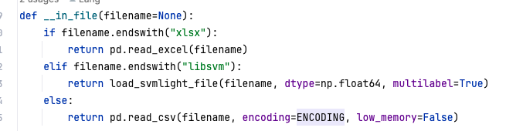
数据录入 Examination Kit Demo
代码示例
read_excel 调用时可直接采用默认模式，仅传入文件路径即可。
read_csv 调用时，要考虑两个参数：
encoding：文件的编码方式。
low_memory：和类型推断相关的性能参数。
此处可以忽略 load_svmlight_file 的文件读取，

Slide 8
数据录入 Examination Kit Demo
关于 read_csv
read_csv 调用过程中，需要注意 encoding 和 low_memory 两个参数：
encoding参数，encoding="utf-8" 用户最常见的一个问题就是中文乱码问题，推荐读取 .csv 文件时设置此参数。
low_memory参数，low_memory=False 此参数和类型推断有关，若设置为 True，函数内部处理过程中会尝试减少消耗，但会导致数据类型推断不够准确。 若您的数据量大、或者想要更精确的数据类型推断，则设置此参数为 False。

Slide 9
数据录入 Performance Turning
read_csv / read_excel
考试中时间有限，在选择时候尽可能仔细阅读数据文件，选择 read_csv 的格式代替 read_excel 格式，除非您机器性能十分好，否则直接使用Excel文件有可能会耗费多余的时间等待。而工程开发过程中则不需要如此思考，根据实际场景决定使用哪种读取方式。
read_csv | read_excel
CSV文件格式，纯文本格式读取，用逗号分隔符分割数据。 速度很快，CSV文件结构简单，性能很高。 不支持多工作表，CSV文件无工作表的概念。 适合大型数据，性能要求较高的情况下适用。 | Excel文件格式，读取 .xls / .xlsx 的文件格式。 多工作表，支持 worksheet 工作表。 可以处理 Excel 的格式和公式。 读取速度慢，结构复杂，计算量大。 适合小型数据，Excel特定场景。

Slide 10
Agenda
数据录入
DataFrame
案例分析：拆分
异视界

Slide 11
DataFrame Pandas Dependency
Pandas
Pandas是Python语言的一个扩展库，专用于数据分析，它的名字起源于“Panel Data”（面板数据），是一个强大的数据分析结构化数据的工具集。作用如下：
快速进行数据的统计分析
操作数据库一样做多维数据操作和关联（类似SQL做SELECT、GROUP BY）
预处理数据中（处理空数据、脏数据、转换、缺失值）
Excel一般做多维数据透视、汇总分析
绘制数据统计图表

Slide 12
DataFrame NumPy Comparing
NumPy
Pandas库本身是基于NumPy构建，专用于处理二维表格、混合数据而设计。
NumPy（Numerical Python） | Pandas
基础数学计算模块，数据结构以矩阵为主。 核心结构：ndarray，提供高性能的矩阵运算。 数组只能存储同一种类型的数据，而数组提供了十分方便的统计量：平均值、标准差等。 常用：数组生成、随机数取值、范围取值、访问元素、基本数学计算、数组变形、数组拼接、数组排序。 | 基于NumPy构建，处理表格和混杂数据。 处理结构化数据，契合统计分析中的表结构。 核心结构：一维数组 Series、二维表 DataFrame。 常用：数据读取、清洗、转换、分组、聚合。
Numpy适合处理统一数值、数组数据，Pandas则适合处理表格型、异构数据。

Slide 13
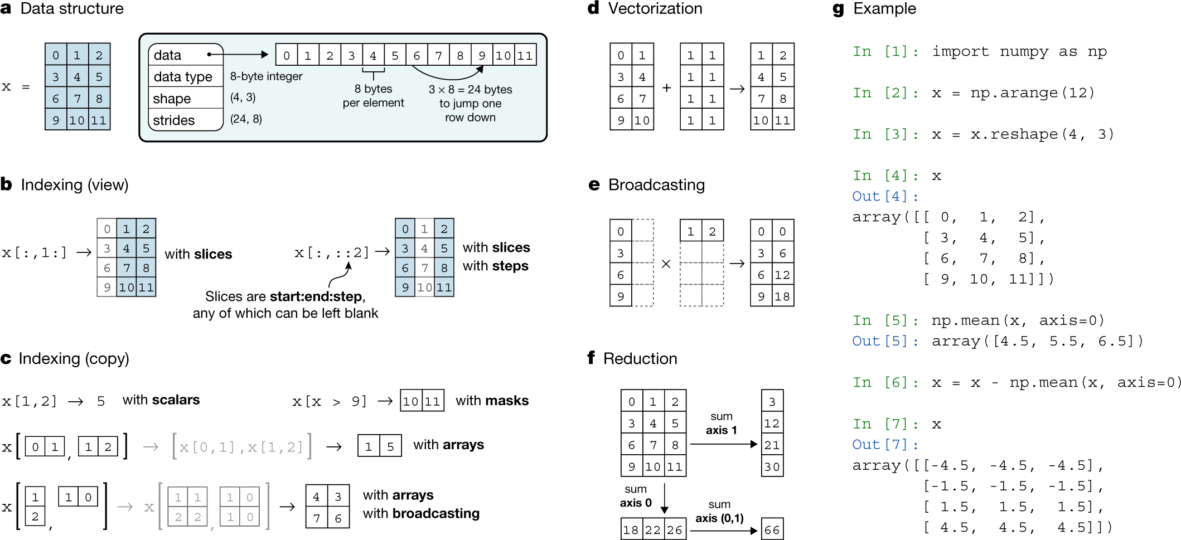
DataFrame ndarray Data Structure
ndarray对象
NumPy中的 ndarray 和数组不同，它不仅包含数据信息、还包含描述信息（元数据），从使用上可以表示“多维数组”，nd = N Dimension。它的内部包括以下内容：
数据指针
数据类型（dtype）
维度（shape）
跨度（strides）
数据实际存储在均匀连续的内存块中，
以一维数组的方式存储。
图源：https://www.nature.com/articles/s41586-020-2649-2

Slide 14
DataFrame ndarray Operation
ndarray操作
缺点：只能存储一种数据类型的数据，通用性比较差。
考试常用的 ndarray 操作：
ndarray.reshape(...)：不改变数组元素，返回一个具有指定形状 shape 的新数组。
numpy.vstack(...)：垂直方向（行顺序）堆叠数组，将多个数组按行连成新数组（维度一致）。
numpy.hstack(...)：水平方向（列顺序）堆叠数组，将多个数组按列连成新数组（维度一致）。
有了 DataFrame，为什么还用 ndarray？
性能优化、特定算法要求、低级操作（C、Fortran代码交互）。

Slide 15
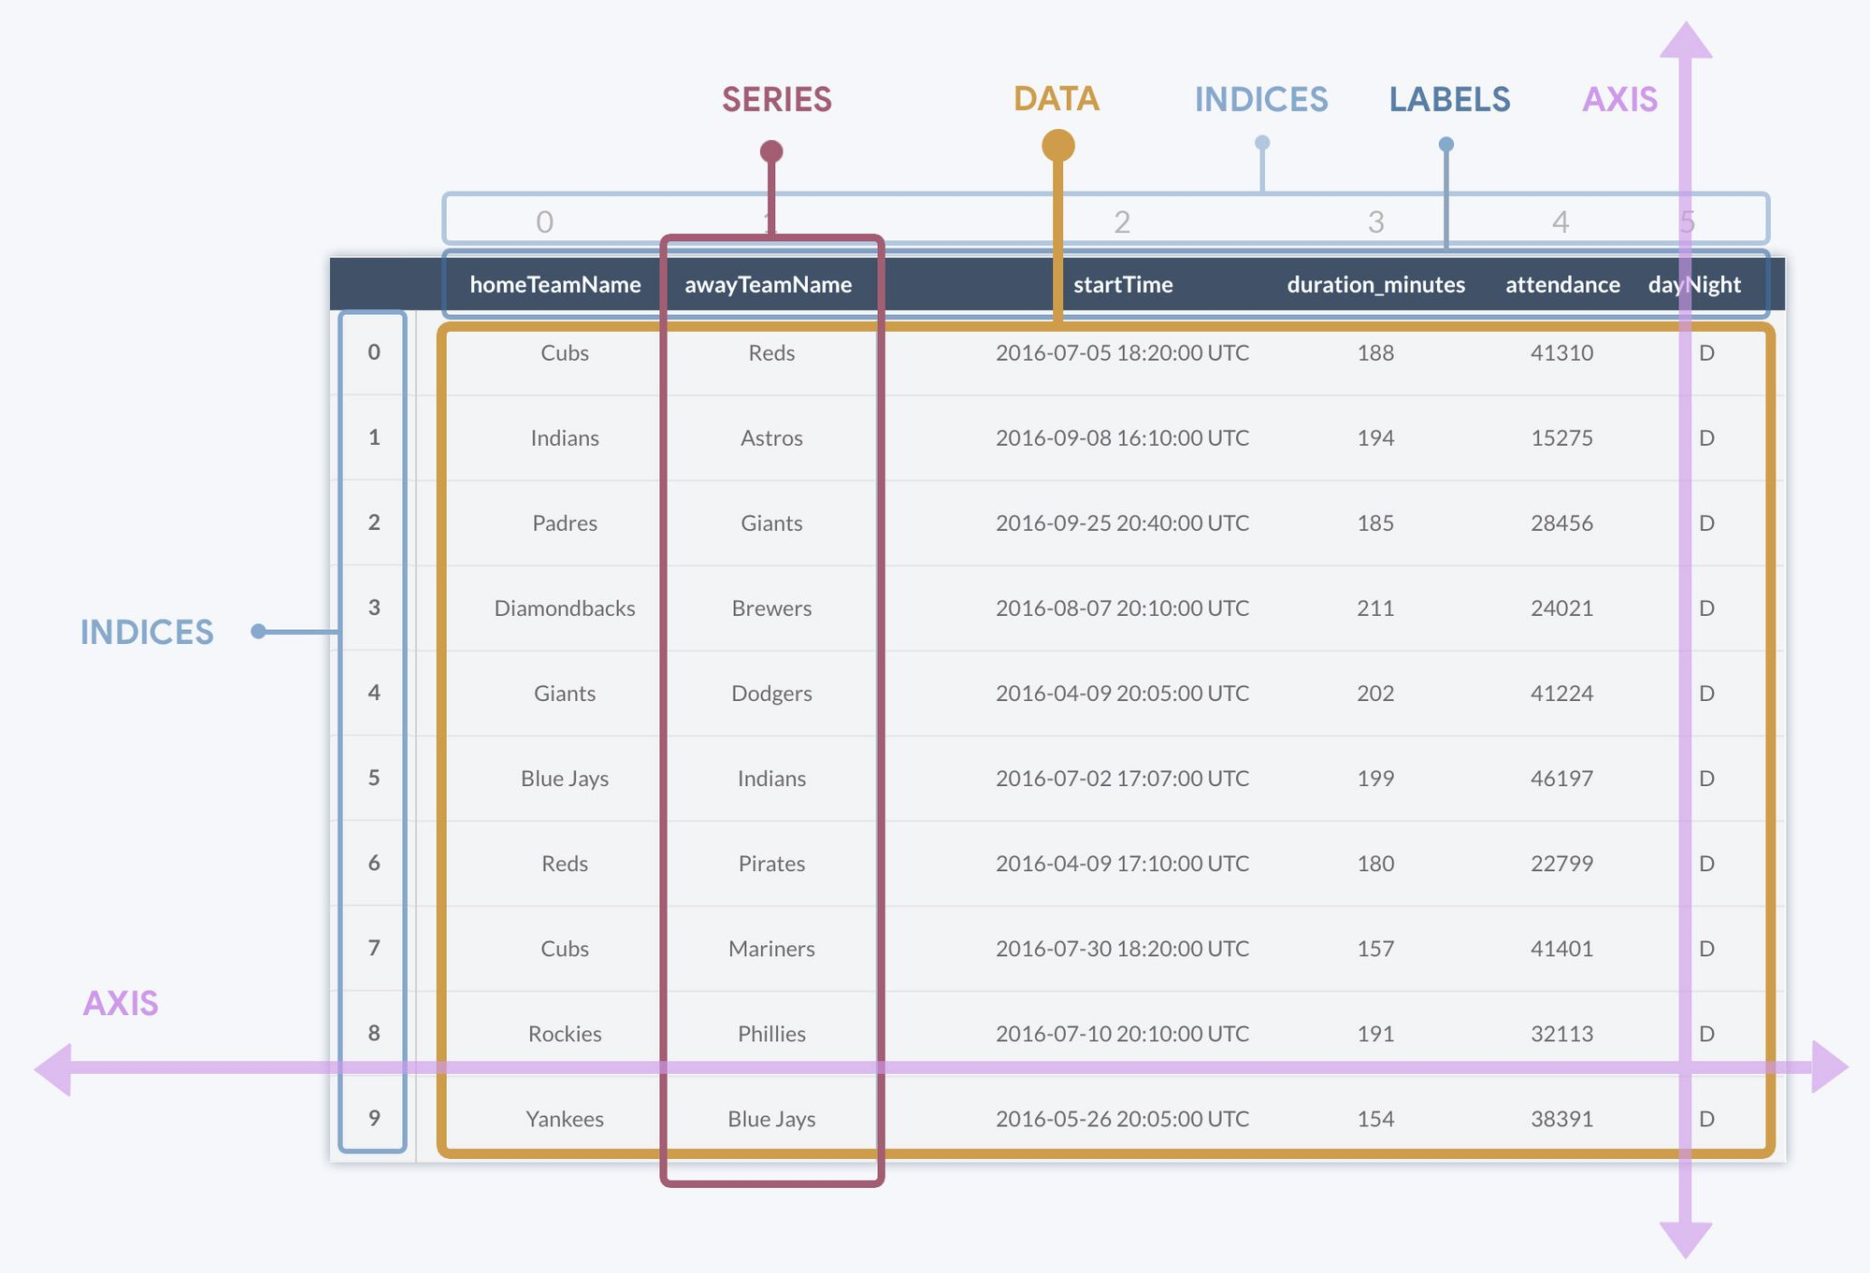
DataFrame DataFrame Data Structure
DataFrame结构
AXIS：表示数据的维度
SERIES：一个一维数组，可存储 任何数据，包含一个索引。
INDICES：不可变数组或列表， 提供行列唯一标识。
LABELS：访问行名或列名。
DATA：存储的实际信息
图源：https://devopedia.org/pandas-data-structures

Slide 16
DataFrame DataFrame Operation
DataFrame操作
功能 | 函数 | 功能 | 函数
创建、读取 | read_csv()、read_excel() | 数据查看 | head()、tail()、describe()
选择、索引 | loc[]、iloc[] | 数据清洗 | dropna()、fillna()、drop()、isnull()
数据转换 | apply()、groupby() | 数据合并 | merge()、concat()
数据排序 | sort_values()、rank() | 数据聚合 | sum()、mean()
数据输出 | to_csv()、to_excel() | 绘图 | plot()
数据重塑 | pivot()、melt() | 时间序列处理 | to_datetime()、resample()
内存优化 | astype() | 数据统计 | value_counts()、cut()
编解码数据 | get_dummies()、factorize()

Slide 17
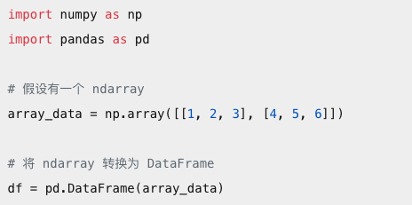
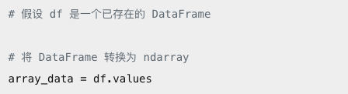
DataFrame DataFrame Conversion
DataFrame转换
ndarray 转 DataFrame
DataFrame 转 ndarray
关于 DataFrame 和 ndarray 之间的相互转换，您一定要十分熟悉它们的操作以及处理成自己想要的数据结构，这部分
内容在编码、调试过程中最容易出错。

Slide 18




DataFrame DataFrame Conversion
DataFrame、Index、Series
Index 转 Series
Series 转 DataFrame
DataFrame 某一列转 Series
Series 的索引转换成 DataFrame 的列
不解释，又一个高频出错的位置（ ChatGPT-4.0 提供代码）。

Slide 19
Agenda
数据录入
DataFrame
案例分析：拆分
异视界

Slide 20
案例分析：拆分 Case: 二分类案例分析
案例分析
runner_binary_categorical
步骤 1. 需求分析 2. 代码流程 3. 自测结果
最终提交结果

Slide 21
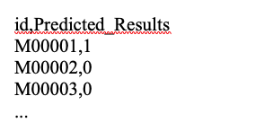
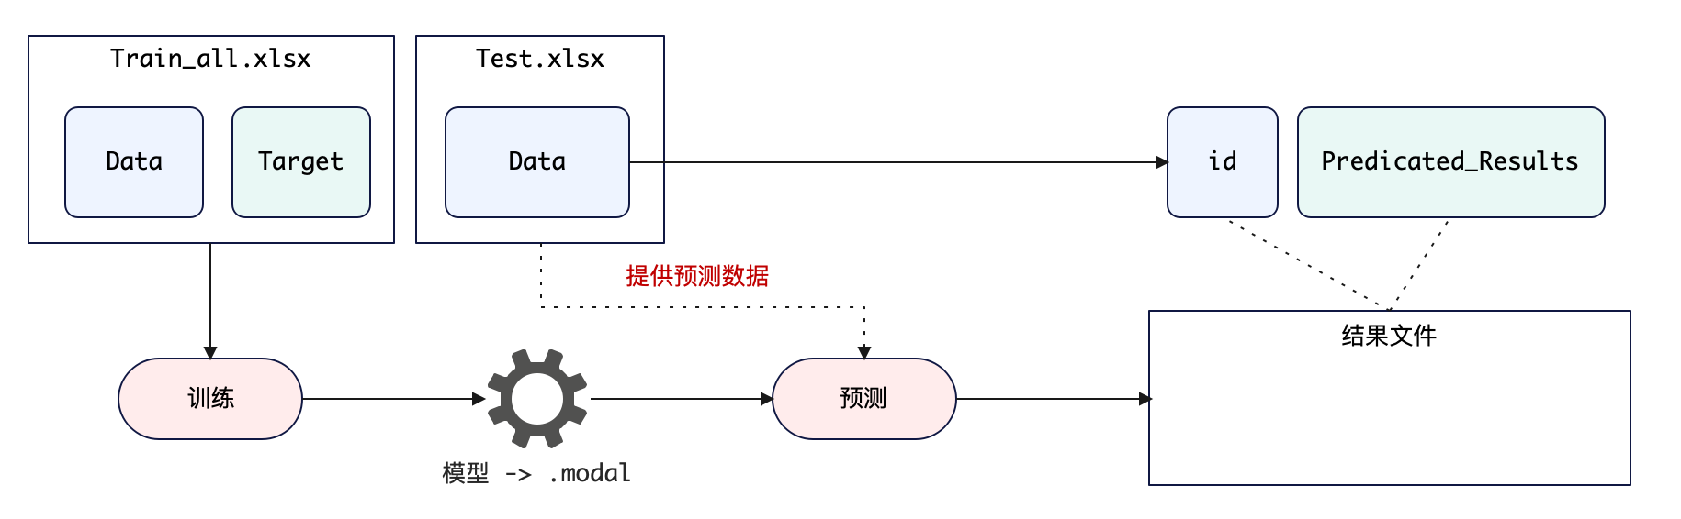
案例分析：拆分 Case: 二分类案例分析
需求分析
仔细阅读原始需求，其结果格式如：
两份数据文件的使用流程如下：

Slide 22
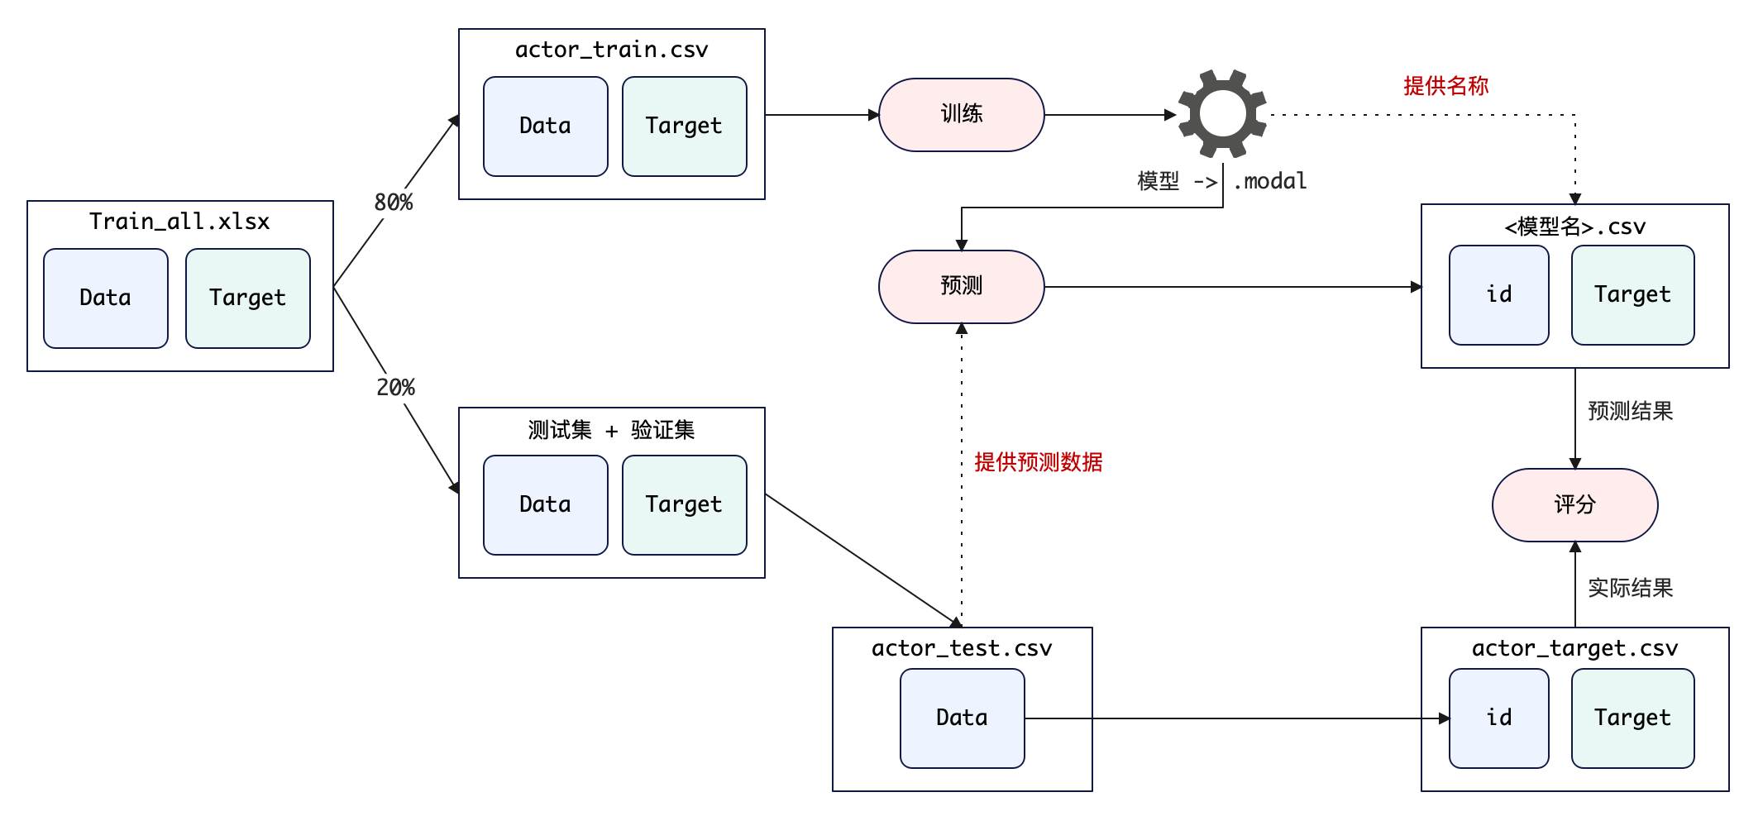
案例分析：拆分 Case: 二分类案例分析
拆分自测流程

Slide 23
案例分析：拆分 Case: 二分类案例分析
拆分关键点
拆分数据集 from sklearn.model_selection import train_test_split train_test_split(df_data, test_size=p_radio)
测试集中去掉 Target 列 test_df = test_df.drop(f_target, axis=1)
验证集提取，此处 indexes = id + target 的原始双列结构 target_df = test_df[indexes]
生成文件（文件名略） target_df.to_csv(file_target, index=False)
index参数负责控制是否将索引写入到输出的 csv 文件中，index = False 则只会输出数据列（为了评分）

Slide 24
Q & A

